Slide 1

Ciência de Dados e Big Data/ Processamento e Análise de Fluxos Contínuos de Dados

Slide 2
Aula Prática - Kafka e Flume
Crie um relatório contendo:
Introdução
Objetivos
Experimentos
Conclusão
Deverá ser entregue o relatório e os scripts do flume criados. Para a entrega envie esses itens por e-mail. Gere o relatório a medida que forem executados os passos da prática.

Slide 3
Aula Prática - Kafka e Flume
Inicie a máquina virtual contendo as ferramentas necessárias para a execução da prática.
Ela se encontra na pasta de máquinas virtuais.
Deverá ser utilizada a ferramenta “Virtualbox” para acessar a máquina

Slide 4
Aula Prática - Kafka e Flume
2. Dentro da máquina virtual você deverá subir o servidor do Kafka. Para isso utilize o seguinte comando:
sudo /home/puc/kafka_2.11-1.0.0/bin/kafka-server-start.sh /home/puc/kafka_2.11-1.0.0/config/server.properties
Se for necessária a senha de administrador para esse passo ou algum outro, ela é 12345.

Slide 5
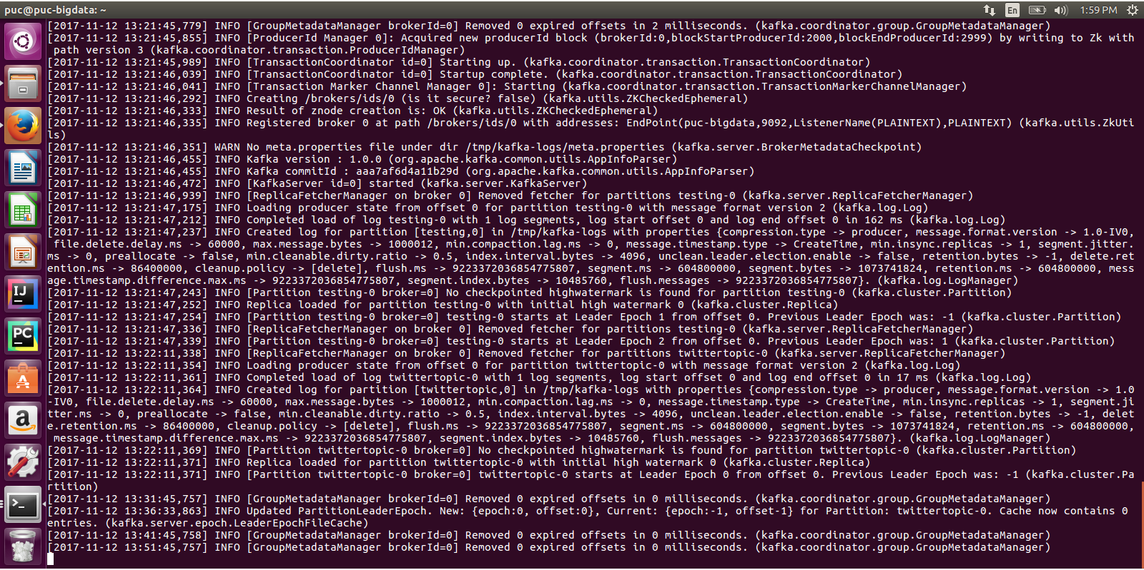
Aula Prática - Kafka e Flume
Se tudo ocorrer corretamente no passo dois a saída do terminal será a seguinte:

Slide 6
Aula Prática - Kafka e Flume
Mantenha esse terminal aberto, pois caso seja fechado o servidor do Kafka será encerrado.

Slide 7
Aula Prática - Kafka e Flume
3. Nessa etapa será necessário criar alguns tópicos no Kafka. Para isso utilize o comando:
sudo /home/puc/kafka_2.11-1.0.0/bin/kafka-topics.sh --create --zookeeper localhost:2181 --replication-factor 1 --partitions 1 --topic testing
Esse comando irá criar o tópico testing.
Utilize o mesmo comando para criar os tópicos:
spooltokafka
twittertopic

Slide 8
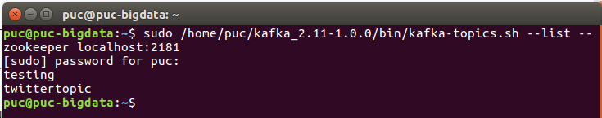
Aula Prática - Kafka e Flume
4. Liste os tópicos criados com o seguinte comando:
sudo /home/puc/kafka_2.11-1.0.0/bin/kafka-topics.sh --list --zookeeper localhost:2181
Você deverá ver uma saída semelhante a seguinte:

Slide 9
Aula Prática - Kafka e Flume
5. Execute o script de producer do Kafka e forneça strings para serem inseridas no tópico testing. O comando para executar o producer padrão do Kafka é o seguinte:
sudo /home/puc/kafka_2.11-1.0.0/bin/kafka-console-producer.sh --broker-list localhost:9092 --topic <tópico>
Forneça como entrada as strings:
Iniciando teste do Kafka
Dado1
Dado2
Dado3
Fim do teste
Esse producer é um script de teste que insere informações em um tópico definido previamente.

Slide 10
Aula Prática - Kafka e Flume
6. Para verificar se os dados foram inseridos corretamente, utilize o script consumer do Kafka. Ele irá exibir os dados que são inseridos no tópico. Para executar esse script basta executar o seguinte comando:
sudo /home/puc/kafka_2.11-1.0.0/bin/kafka-console-consumer.sh --zookeeper localhost:2181 --topic testing --from-beginning
O parâmetro --from-beginning indica que todas as mensagens inseridas no tópico serão lidas, desde o offset inicial. Caso não seja utilizado esse parâmetro, o consumer irá ler as mensagens a partir do ponto em que parou, de acordo com o controle do Zookeeper.

Slide 11
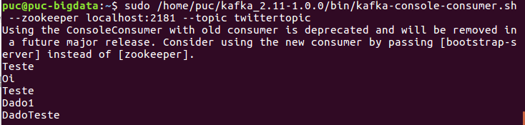
Aula Prática - Kafka e Flume
A saída deverá ser semelhante a seguinte, porém com as strings sugeridas anteriormente:

Slide 12
Aula Prática - Kafka e Flume
Agora que possuímos os tópicos criados no Kafka, podemos criar agentes do Flume que possuem “sinks” do tipo Kafka. Esses agente irão pegar os dados que chegam e colocar em um tópico do Kafka.
Entre na pasta de configurações do Flume, pois já existe um exemplo pronto de configuração do agente. Assim vocês poderão utilizar esse agente como base.
/home/puc/apache-flume-1.8.0-bin/conf/spool-test.properties

Slide 13
Aula Prática - Kafka e Flume
7. Crie 10 arquivos com textos aleatórios. Os textos não precisam ser grandes, pois são apenas para teste. Uma vez criados esses arquivos, crie um script do Flume, contendo um “source” do tipo “spooldir”, que deverá ser apontado para o diretório:
/home/puc/apache-flume-1.8.0-bin/spool-test

Slide 14
Aula Prática - Kafka e Flume
Feito isso, navegue com o terminal até a pasta conf, existente no diretório do flume:
/home/puc/apache-flume-1.8.0-bin/conf
Os scripts de agente do flume deverão ficar nessa pasta. Uma vez nela execute o seguinte comando para que o agente inicie:
flume-ng agent --conf-file spool-to-kafka.properties --name <nome do agente> -Dflume.root.logger=WARN,console

Slide 15
Aula Prática - Kafka e Flume
Uma vez que o agente estiver funcionando, mova os arquivos um a um para a pasta configurada no script.
O log não será impresso no console, pois algumas ferramentas de log do Hadoop e do log4j não estão instaladas nessa VM.
Apenas verifique que a medida que os arquivos são movidos e processados o seu nome é alterado para “arquivo.COMPLETED”.

Slide 16
Aula Prática - Kafka e Flume
8. Siga os mesmos passos do exercício 7, porém dessa vez deverá ser criado um agente do Flume que possui um sink apontando para um tópico do Kafka. Para criar um agente que lê de um tópico do Kafka faça uma pesquisa rápida na internet, para verificar as configurações necessárias para esse tipo de “sink”. O mesmo procedimento da criação de 5 arquivos, e posteriormente sua cópia para dentro da pasta que o flume irá observar, deverá ser executado. Desta vez utilize o diretório:
/home/puc/apache-flume-1.8.0-bin/spool-to-kafka
Para verificar que os dados chegaram corretamente, execute novamente o consumer do Kafka, para ver os dados no tópico. O tópico utilizado deverá ser o spooltokafka, solicitado nos exercícios anteriores.

Slide 17
Aula Prática - Kafka e Flume
9. Siga o tutorial existente no link abaixo, para criar uma aplicação do Twitter:
https://www.tutorialspoint.com/apache_flume/fetching_twitter_data.htm
Deverão ser executados os passos de 1 a 5 apenas, pois não utilizaremos o HDFS e sim o Kafka como “sink”. Os próximos passos irão explicar como o fluxo deverá ser montado.

Slide 18
Aula Prática - Kafka e Flume
10. Uma vez criada a aplicação e contendo os dados de:
consumerKey − The OAuth consumer key
consumerSecret − OAuth consumer secret
accessToken − OAuth access token
accessTokenSecret − OAuth token secret
Crie um agente do Flume que irá ler streamings do twitter contendo as seguintes palavras-chave: Brasil, PUC, Big Data, Flume, Kafka

Slide 19
Aula Prática - Kafka e Flume
O tópico utilizado deverá ser o último tópico criado, twittertopic.
Verifique a chegada de dados utilizando um Kafka consumer para consumir os dados desse tópico. Você deverá ver vários twitts chegando nesse tópico do Kafka.

